Slide 1






Slide 2

* Năng lực đặc thù:
- Biết mi-li-mét vuông là đơn vị đo diện tích; biết kí hiệu của mi-li-mét vuông: mm².
- Thực hiện được việc chuyển đổi và tính toán các số đo diện tích (m², dm², cm², mm²).
- Giải quyết được việc ước lượng các kết quả đo lường trong một số trường hợp đơn giản.
* Năng lực chung: Năng lực tư duy, giải quyết vấn đề, giao tiếp hợp tác.
* Phẩm chất: Chăm chỉ, cẩn thận, có tinh thần tự học.

Slide 3


Slide 4




Câu 1: 7m² 4dm² = ..... dm²
74
704
740
7004

Slide 5
Câu 2: 1902cm² …. 20dm² 20cm²
<
>
=

Slide 6
Câu 3: Ba nghìn chín trăm năm mươi tư đề xi mét vuông viết là:
3 945 m²
3 954 m²
3 945 dm²
3 954 dm²

Slide 7
Câu 4: Cho hình vuông ABCD có AB = 6m. Hỏi diện tích hình vuông ABCD bằng bao nhiêu
đề-xi-mét vuông?
36 dm²
360 dm²
3600 dm²
36 000 dm²

Slide 8



Slide 9

Tranh vẽ gì?
Để đo diện tích của một vật có cách thước nhỏ, người ta dùng đơn vị nào?
Hai bạn Mai và Rô-bốt nói chuyện gì với nhau?

Slide 10

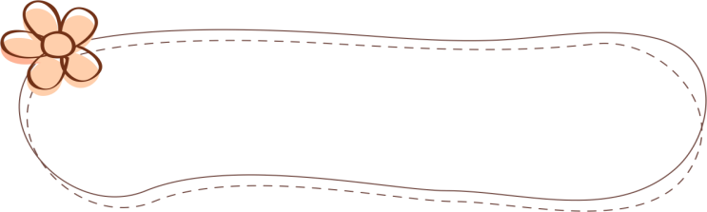
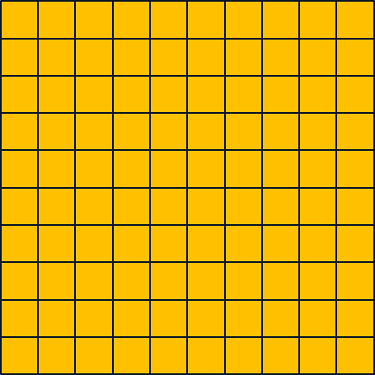
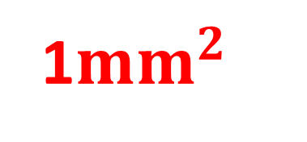
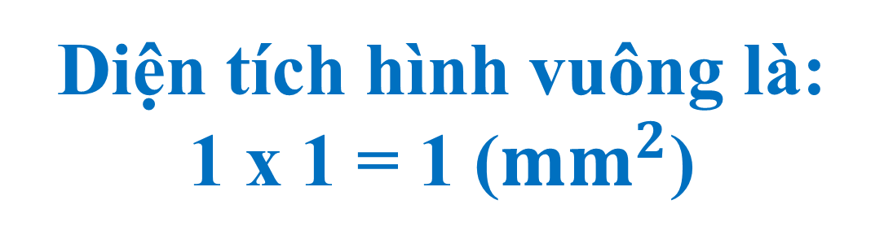
    Giới thiệu mi-li-mét vuông
Để đo diện tích của những vật có kích thước nhỏ người ta còn dùng đơn vị mi-li-mét vuông.
Tính diện tích hình vuông có cạnh 1mm ?
1${mm}^{2}$
Diện tích hình vuông là:
1 x 1 = 1 (${mm}^{2}$)
1mm

Slide 11


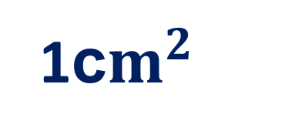
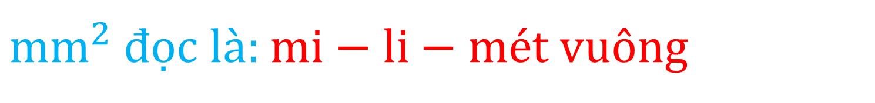

Giới thiệu cách đọc, viết mi-li-mét vuông
1c$m^{2}$
1mm
Mi-li-mét vuông viết tắt là: ${mm}^{2}$
${mm}^{2}$ đọc là: $mi−li−mét vuông$

Slide 12
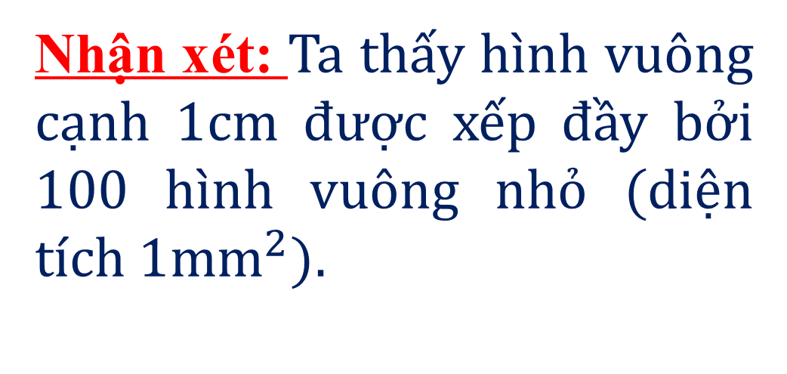
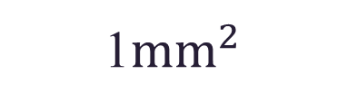

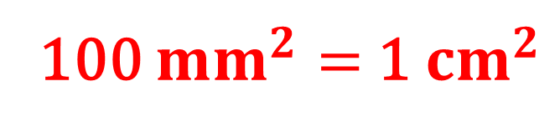
Mối quan hệ giữa xăng-ti-mét vuông và mi-li-mét vuông
Nhận xét: Ta thấy hình vuông cạnh 1cm được xếp đầy bởi 100 hình vuông nhỏ (diện tích 1${mm}^{2}).$
1${cm}^{2}$
1cm
100 ${mm}^{2}=$1 ${cm}^{2}$
1${mm}^{2}$

Slide 13
KẾT LUẬN
+ Để đo diện tích của những vật có kích thước nhỏ, người ta có thể dùng đơn vị: mi-li-mét vuông
+ Mi-li-mét vuông là diện tích của hình vuông có cạnh dài 1 mm.
+ Mi-li-mét vuông viết tắt là mm².
+ 100 mm² = 1 cm²

Slide 14




Slide 15



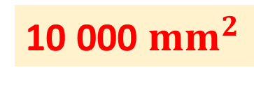
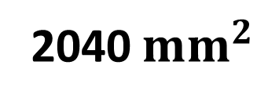
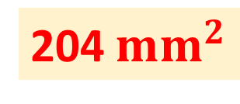
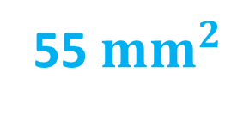
1
Hoàn thành bảng sau (theo mẫu).
Đọc | Viết
 | ?
?
 | ?
Năm mươi lăm mi-li-mét vuông
55 ${mm}^{2}$
Hai trăm linh tư mi-li-mét vuông
204 ${mm}^{2}$
Hai nghìn không trăm bốn mươi mi-li-mét vuông
2040 ${mm}^{2}$
Mười nghìn mi-li-mét vuông
10 000 ${mm}^{2}$

Slide 16
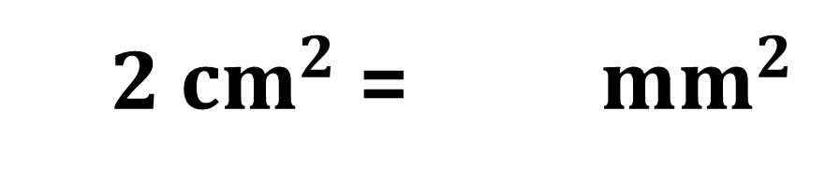
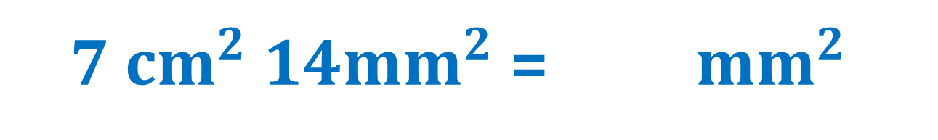
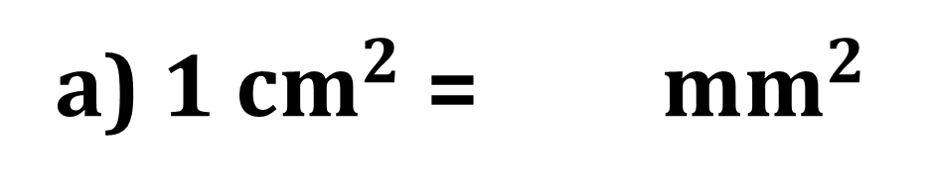
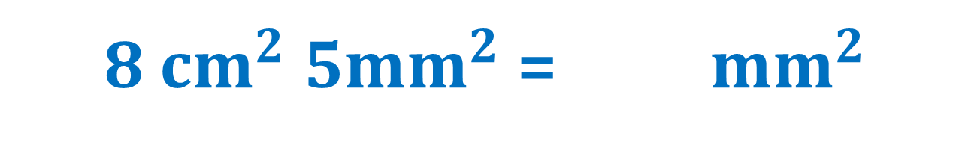
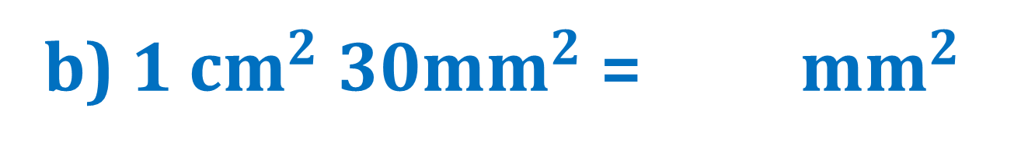
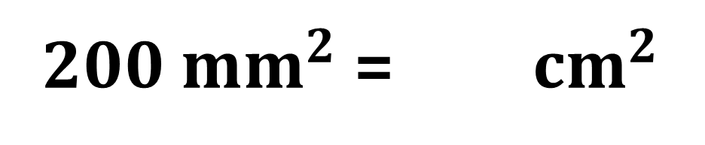
2
Số ?
a) 1 ${cm}^{2}$ = ${mm}^{2}$
100
?
2 ${cm}^{2}$ = ${ mm}^{2}$
?
200
2$00 {mm}^{2}$ = ${cm}^{2}$
?
2
b) 1 ${cm}^{2}$ 30${mm}^{2}$ = ${ mm}^{2}$
?
130
8 ${cm}^{2}$ 5${mm}^{2}$ = ${ mm}^{2}$
805
?
7 ${cm}^{2}$ 1$4{mm}^{2}$ = ${ mm}^{2}$
714
?

Slide 17






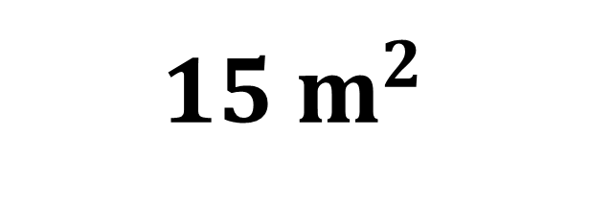
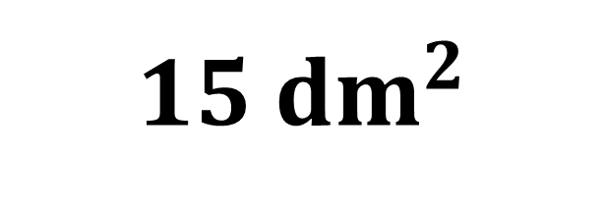
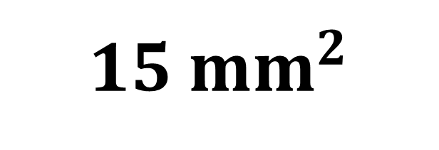
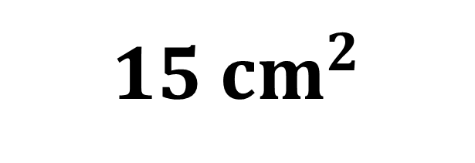
Chọn câu trả lời đúng.
Diện tích của một nhãn vở khoảng:
15 ${mm}^{2}$
15 ${cm}^{2}$
15 ${dm}^{2}$
15 $m^{2}$

Slide 18

- Ôn tập kiến thức đã học.
- Hoàn thành bài tập trong SBT.
- Đọc và chuẩn bị trước Luyện tập (t64)

Slide 19


